Slide 1
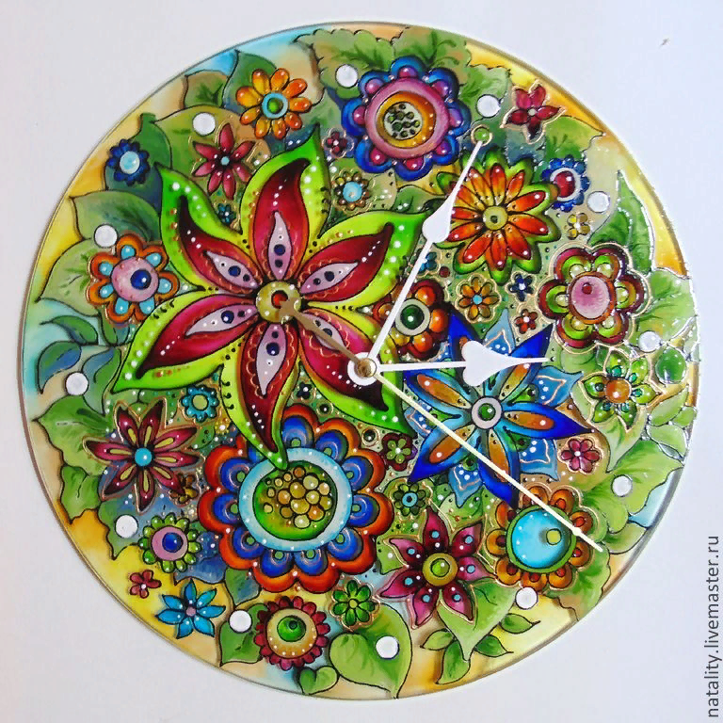
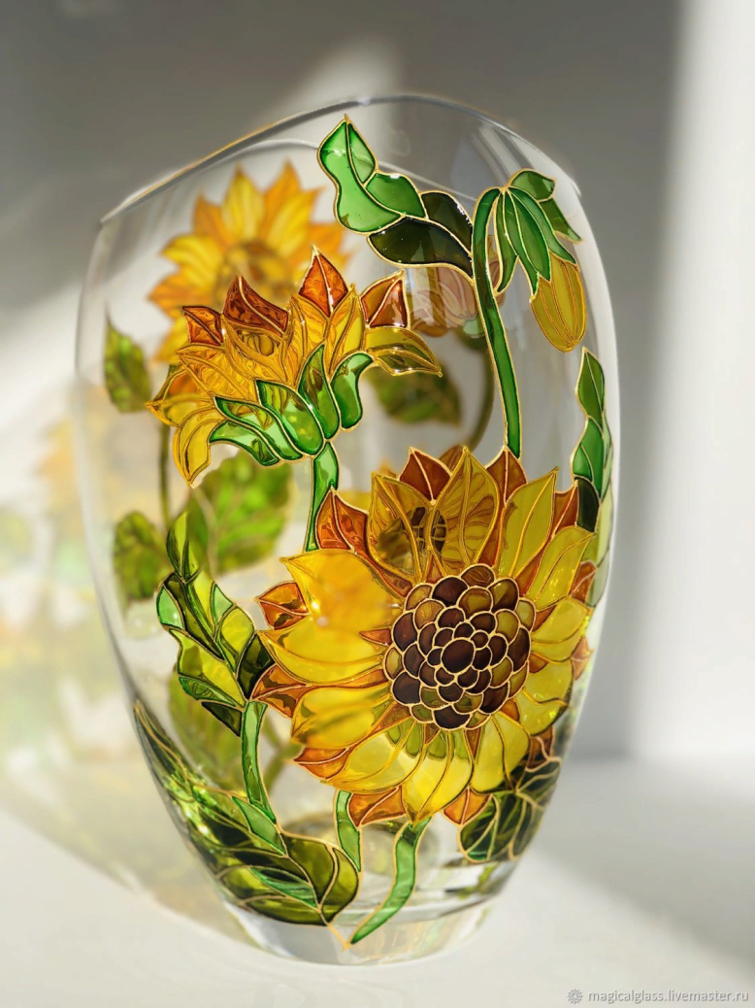
Школа пожилого возраста по направлению «Творческая и прикладная деятельность»» тема: «Изготовление поделки в технике роспись по стеклу»
руками»
Руководитель:
специалист по социальной работе
Бабаева Елена Павловна

Slide 2
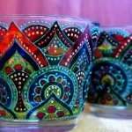
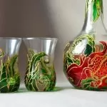
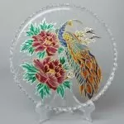
Где и как применяется роспись по стеклу
С помощью рисования по стеклу можно создать своими руками удивительные стильные картины, используя все преимущества материала. Витражной живописью декорируют окна, зеркала, различные перегородки и прочие элементы интерьера. Также она применяется для украшения мебели – дверей шкафов, фасадов кухонь. Даже большие предметы будут смотреться легко и изящно, если на них нанести затейливые узоры.

Slide 3
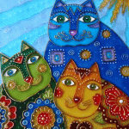
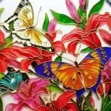
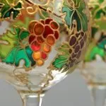
Работать витражными красками можно в следующих техниках:
Мозаичный витраж. Характерен геометрический, растительный орнамент, ковровые узоры;
Расписной. Разукрашены абсолютно все участки стекла. Краски жидкие, растекаются и смешиваются, создавая разводы, новые оттенки;
Контурный заливной. Сначала наносится контур, создается эскиз. Затем пространство заливают красками;
Многослойный. Краски наносятся слоями, разной степени сырости. Таким способом создают максимально реалистичные изображения;
Точечная роспись. Для формирования изображения используют контуры. Насыщенность точек меняют цветом, плотностью краски.

Slide 4
Необходимые материалы и инструменты
Основа для росписи – специальное стекло, любой предмет из стекла или поверхность (зеркало, окно, дверь и т. д.). На стекле не должно быть сколов, налетов, радужных пятен.
Краски. Новичкам лучше всего взять краски, не требующие обжига, или же закрепить изображение с помощью лака.
Контуры. Желательно, что бы они были той же марки, что и витражные краски.
Кисти. Опытные художники советуют использовать тонкие для контуров и мелких деталей, более толстые – для заливки крупных фрагментов. Лучше взять искусственный ворс. Если у ваших красок есть специальные насадки, то можно обойтись без кистей вовсе.
Мастихин для растушевывания краски.
Прозрачный акриловый лак.
Трафарет и маркер для переноса рисунка.
Вода, спирт или другой растворитель, в зависимости от основы красок. Спирт для обезжиривания поверхности.
Также вам понадобится палитра, ватные палочки и зубочистки, чтобы поправить детали изображения, тряпка для вытирания кисточек и насадок.

Slide 5
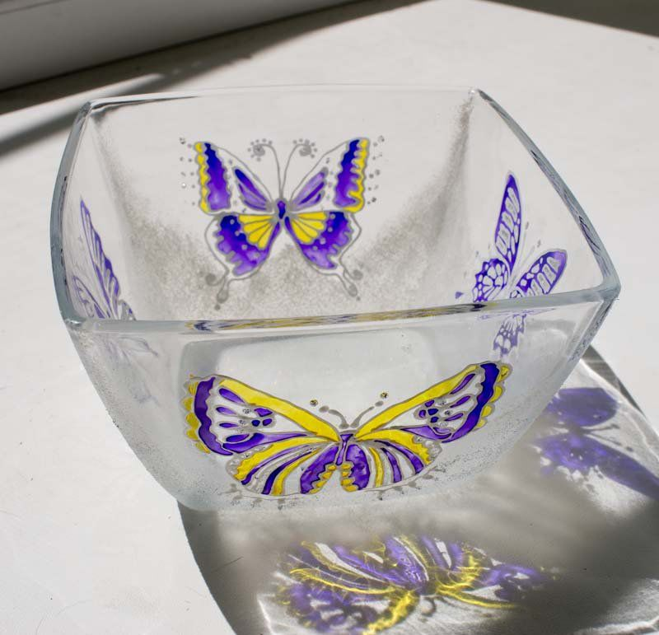
Мастер-класс по декору стеклянной тарелки на основе витражной росписи

Slide 6
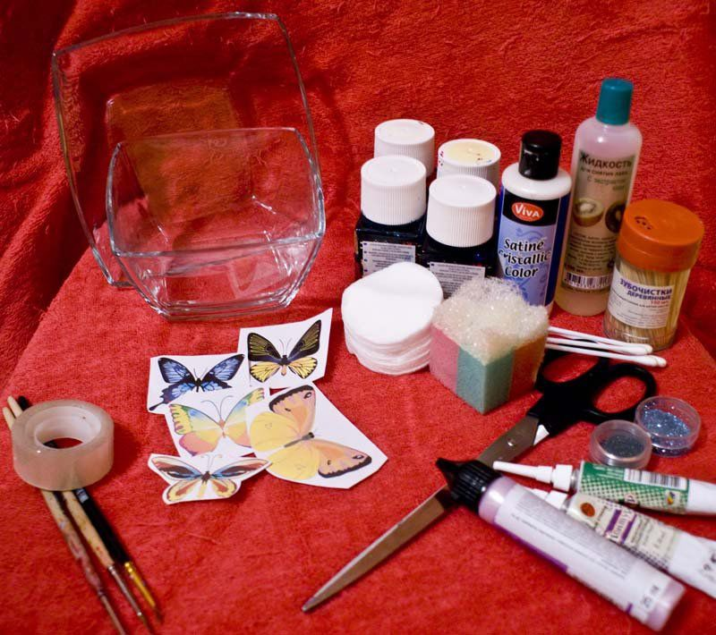
Необходимые материалы:
Тарелка (пиала, кружка, любая другая объемная стеклянная посуда)
Трафарет (им может послужить любая картинка, нарисованная собственноручно или, как у меня, распечатанная из Интернета; предпочтительнее брать черно-белые линеарные рисунки, где легко разделить пространство, заполняемое контуром, а потом краской)
Материалы для декора стекла, а именно:
1. витражные краски (лаки),
2. паста для создания эффекта инея,
3. контуры по стеклу (в данном случае – белый и серебряный с блестками),
4. блестки (обычные, для ногтей)
Кисточки колонок, № 1-2, а также кисточка для блесток, подойдет любая (у меня – плоская щетина)размером №2-4
Ватные диски и ватные палочки
Зубочистки
Жидкость для снятия лака
Губка, скотч и ножницы

Slide 7
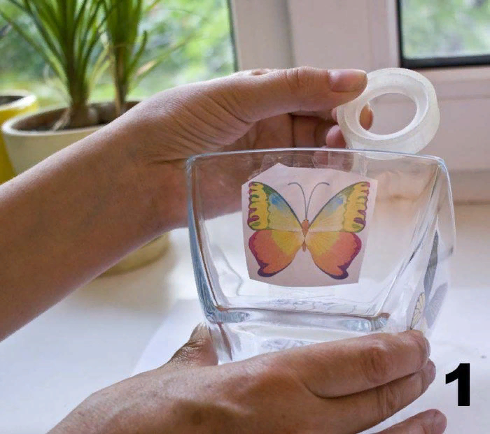
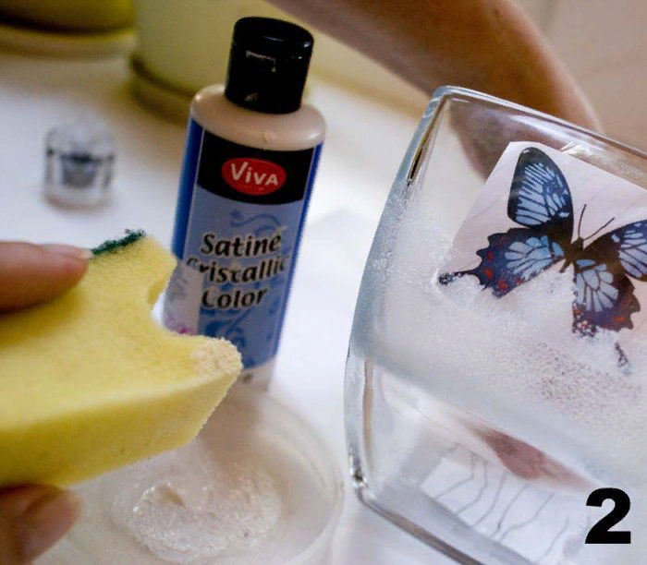
Шаг 1.
Размещаем и приклеиваем скотчем вырезанные трафаретики с внутренней стороны нашей тарелочки. Обезжириваем поверхность тарелки с помощью ватного диска, смоченного в водке или салфеток для очистки экранов компьютеров
Шаг 2.
Покрываем область вокруг наших бабочек «инеем». Для этого небольшое количество пасты выдавливаем на палитру, набираем ее на губку и наносим с помощью губки на тарелочку, стараясь равномерно распределять эффект по всей площади и на краях сводить его постепенно на нет. Для удаления недочетов используем ватный диск, смоченный жидкостью для снятия лака.

Slide 8
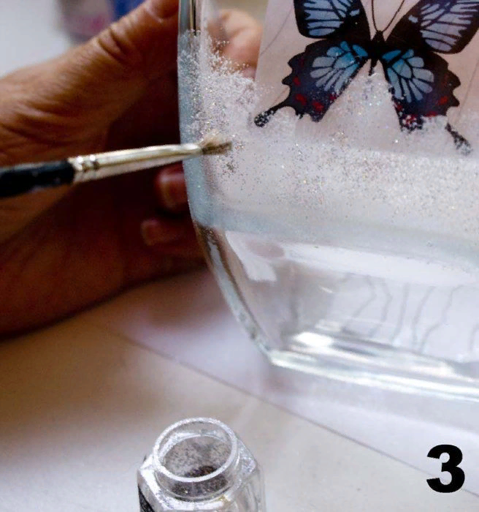
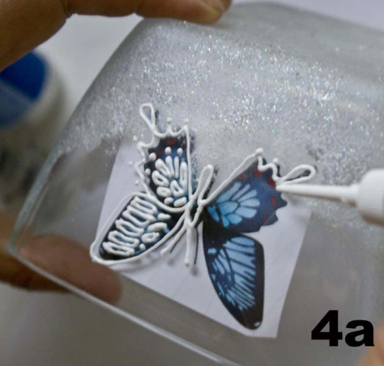
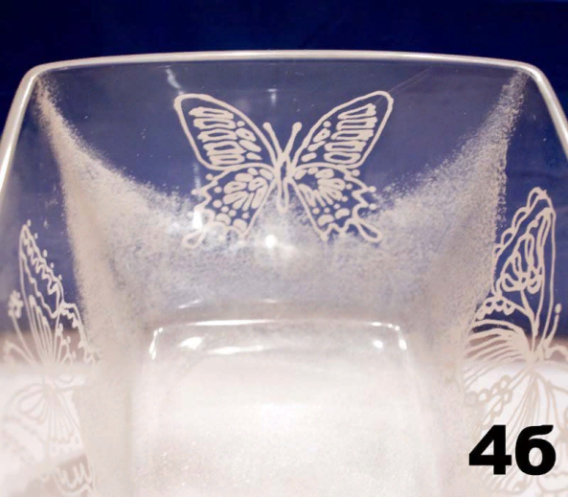
Шаг 3.
В это же время, пока паста не высохла, успеваем поверх нее посыпать блестки с помощью кисточки. Если получается неравномерно, губкой в несколько касаний можно более точно распределять блестки. Дать высохнуть около 15 минут.
Шаг 4.
Ориентируясь на трафарет, но при этом не полностью его копируя , а проявляя фантазию, наносим основной контур рисунка, при этом стараясь равномерно, без пузырей и большой толщины распределять краску из тюбика. Работу вести строго слева направо, дабы избежать ошибок и клякс. Все ошибки исправляем с помощью ватных палочек или зубочисток, во время работы контуром его носик нужно постоянно протирать от накопившейся краски. Дать высохнуть около 30 минут.

Slide 9
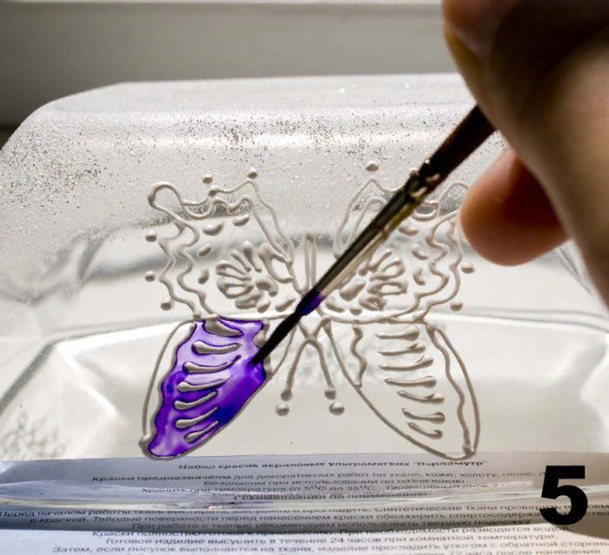
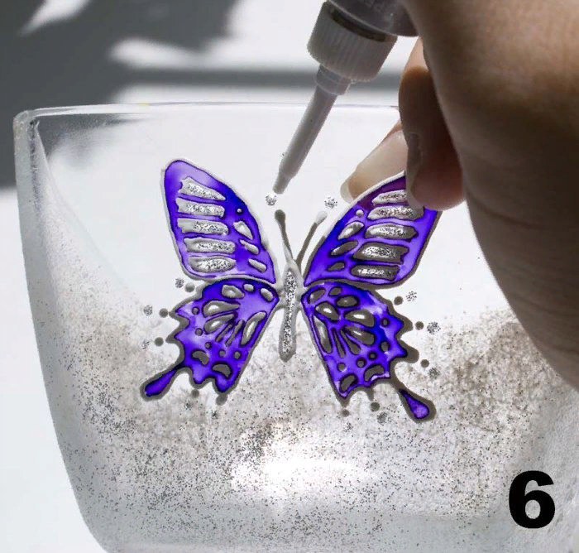
Шаг 5.
Пространство внутри контура заполняем краской при помощи кисточки. Стараемся наносить краску при минимуме мазков, «растекая» ее внутри контура. Также нужно следить за тем, чтобы все выбранное пространство было прокрашено без «дыр». Вторым слоем краску накладывают только после полного высыхания первого. Кисточки можно вытереть жидкостью для снятия лака. Дать высохнуть 30-50 минут.
Шаг 6.
Дополняем пространство внутри рисунка, а также за ним контуром с блестками, который абсолютно прозрачен, но имеет вкрапления из блестящих частиц. Можно пользоваться им как краской, закрашивая пространство внутри контура, а можно просто ставить блестящие точки! Такой контур отлично дополняет любые работы, так как маленькие элементы декора из него создают необычный эффект мерцания!

Slide 10
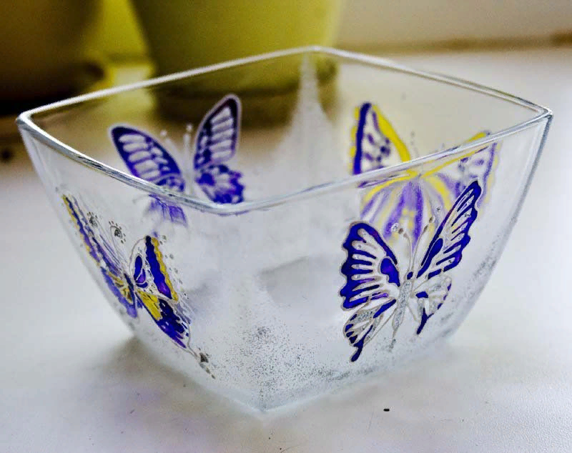
После окончания работы необходимо дать изделию высохнуть 24 часа, затем его можно обжечь в духовке при температуре не более 130 градусов и не более 30 минут желательно на мало нагревающейся подложке! Успехов вам!

Slide 11
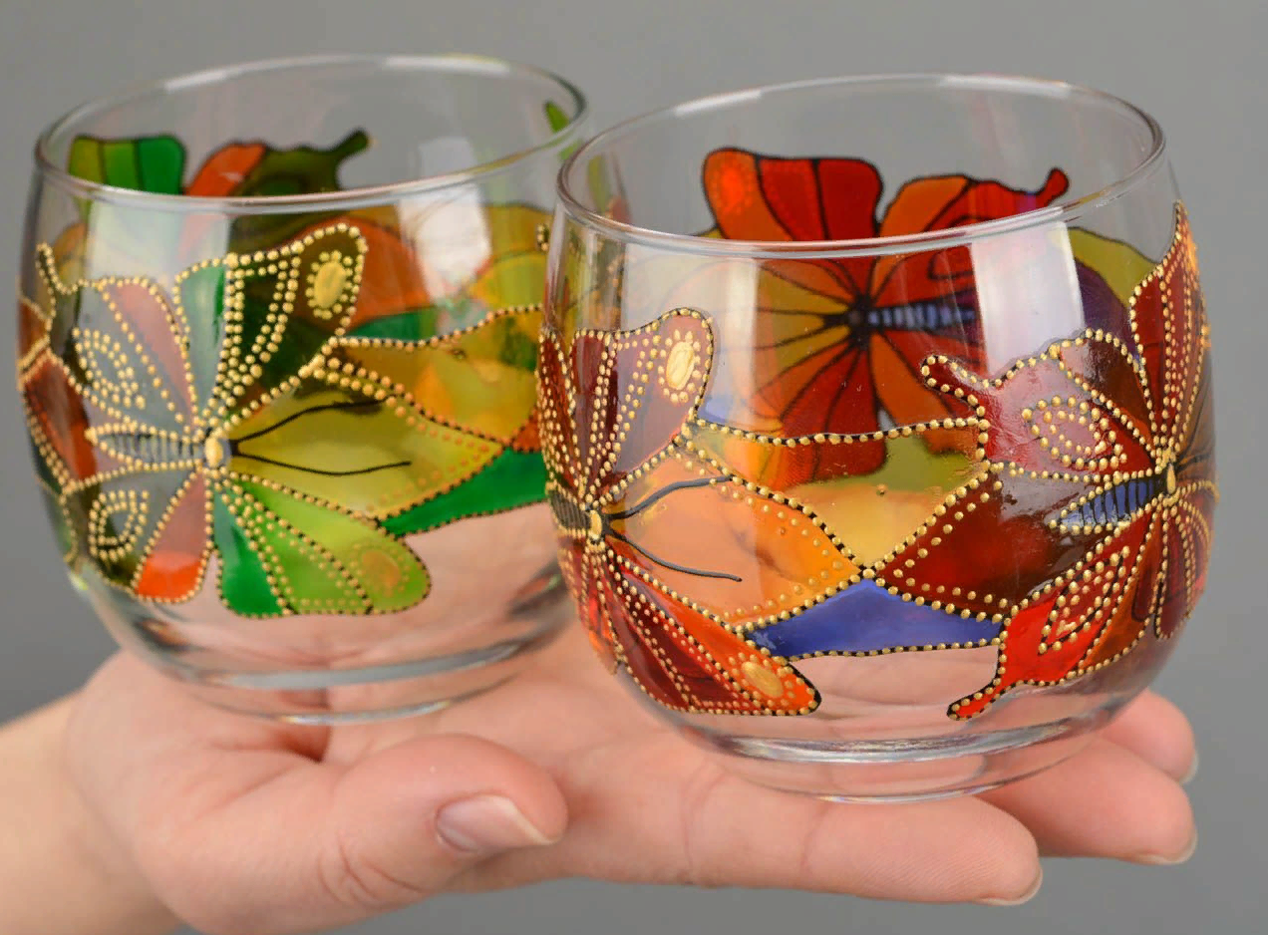
Спасибо за внимание !!!

